Slide 1
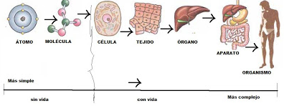
Nivells d’organització
-Cèl·lules: s’agrupen organitzant teixits
-Teixits: formen els òrgans
-Òrgans: treballen junts
per a una mateixa funció
-Sistemes i aparells
-Organismes: conjunt de tot els sistemes i aparells

